Slide 1



Slide 2


É um banco de dados orientado a documentos que possui código aberto (open source).
Foi projetado para armazenar uma grande escala de dados, além de permitir que se trabalhe de forma eficiente com grandes volumes.

Slide 3

Principais Características
Totalmente gratuito;
Classificado como principal programa de dados noSQL;
Escrito na linguagem C++ (o que o torna portável para diferentes sistemas operacionais);
Possui uma baixa curva de aprendizagem;
Fácil escalabilidade horizontal.

Slide 4
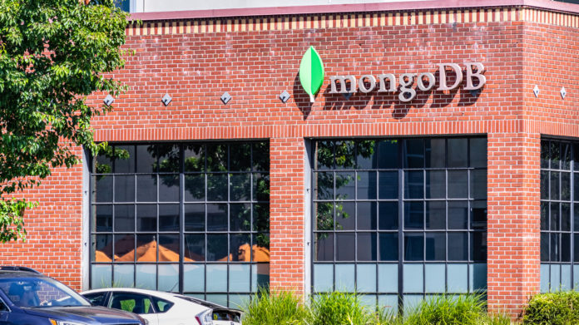

História do MongoDB
A MongoDB foi fundada em 2007 por Dwight Merriman, Eliot Horowitz e Kevin Ryan - a equipe por trás da DoubleClick.
Na empresa de publicidade na Internet DoubleClick (agora de propriedade do Google), a equipe desenvolveu e usou muitos armazenamentos de dados personalizados para contornar as deficiências dos bancos de dados existentes. A empresa veiculava 400.000 anúncios por segundo, mas muitas vezes sofria com escalabilidade e agilidade. Frustrada, a equipe foi inspirada a criar um banco de dados que superasse os desafios enfrentados na DoubleClick.

Slide 5


Usabilidades
Aplicações Web e Mobile
BIG DATA

Slide 6
Tipos de dados no MongoDB
Valores | Text/Doc
Integer; Boolean; Double; | String; Timestamp; Object;
Min/ Max keys; Arrays; | Symbol; Object ID; Code;
Null; Date; Binary data; | Regular expression

Slide 7

Obrigado
Thamyris Oliveira
Lucas Nascimento
Bárbara Vitória
Rodrigo Seixas

